Slide 1

Datové prvky a procesy informačního systému
INV 305
3. ročník
Data v informačním systému
Entita
Atribut
Datový záznam
Identifikátor
Číselníky
Proces v informačním systému
22. 9. 2026

Slide 2

Data v informačním systému
Informační systém pracuje s údaji o osobách, předmětech a událostech.
Data musí mít stanovenou strukturu.
Systém je ukládá do databáze.
Uživatelé mohou data zadávat, vyhledávat, upravovat a využívat.
Příklad: Nemocniční informační systém uchovává údaje o pacientech, pracovnících, vyšetřeních a léčbě.
ID pacienta | Jméno | Datum vyšetření
1024 | Jan Novák | 24. 9. 2026
Údaje mají danou strukturu a ukládají se do databáze.

Slide 3

Entita
Entita je objekt, osoba, událost nebo pojem, o kterém informační systém uchovává údaje.
Příklady entit:
pacient,
zdravotnický pracovník,
oddělení,
vyšetření,
lék,
zdravotní pojišťovna.
Tabulky
Hlavní myšlenka: Entita odpovídá tomu, o čem chceme evidovat údaje.

Slide 4

Atribut
Atribut je vlastnost nebo údaj, který popisuje entitu.
Příklad entity Pacient:
ID pacienta,
jméno,
příjmení,
datum narození,
telefon,
zdravotní pojišťovna.
Entita
Atributy
Pacient
ID pacienta | Jméno | Příjmení | Datum nar. | Telefon | Zdravotní pojišťovna
1024 | Jan | Kolář | 15.3.1958 | 635 254 789 | 111

Slide 5
Datový záznam
Datový záznam je soubor hodnot atributů vztahujících se k jednomu konkrétnímu objektu.
Příklad:
Atributy
ID pacienta | Jméno | Příjmení | Datum narození | Pojišťovna
10025 | Jana | Nováková | 12. 5. 1980 | 111
Hodnoty atributů
celý řádek představuje jeden záznam,
jednotlivé buňky obsahují hodnoty atributů,
tabulka obsahuje více záznamů stejného typu.
Entita, atribut a datový záznam
Pojem | Význam | Příklad
Entita | typ evidovaného objektu | Pacient
Atribut | vlastnost entity | Datum narození
Datový záznam | údaje o jednom konkrétním objektu | Údaje o Janě Novákové

Slide 6

Identifikátor
Identifikátor je údaj, který jednoznačně rozlišuje jednotlivé záznamy.
Příklady:
ID pacienta,
číslo zdravotnického pracovníka,
číslo objednávky,
identifikátor vyšetření.
Vlastnosti vhodného identifikátoru:
musí být jedinečný,
nesmí chybět,
neměl by se měnit,
jednomu objektu náleží jeden identifikátor daného typu.
Pacient
ID pacienta | Jméno | Příjmení | Datum nar. | Telefon | Zdravotní pojišťovna
1024 | Jan | Kolář | 15.3.1958 | 635 254 789 | 111
Identifikátor jako klíč: V tabulce Pacient je sloupec ID pacienta primárním klíčem. Díky němu systém jednoznačně najde záznam konkrétního pacienta.

Slide 7
Číselníky
Číselník je předem připravený seznam povolených hodnot, ze kterého uživatel vybírá.
Příklady:
zdravotní pojišťovny,
nemocniční oddělení,
odbornosti lékařů,
diagnózy,
druhy vyšetření.
Číselníky:
sjednocují zápis údajů,
omezují překlepy,
usnadňují vyhledávání,
umožňují automatické zpracování dat.
Proč používat číselníky
Číselník zabraňuje tomu, aby uživatelé zapisovali stejný údaj různými způsoby.
Bez číselníku | S číselníkem
VZP | 111 – Všeobecná zdravotní pojišťovna
Všeobecná ZP | 111 – Všeobecná zdravotní pojišťovna
V.Z.P. | 111 – Všeobecná zdravotní pojišťovna

Slide 8
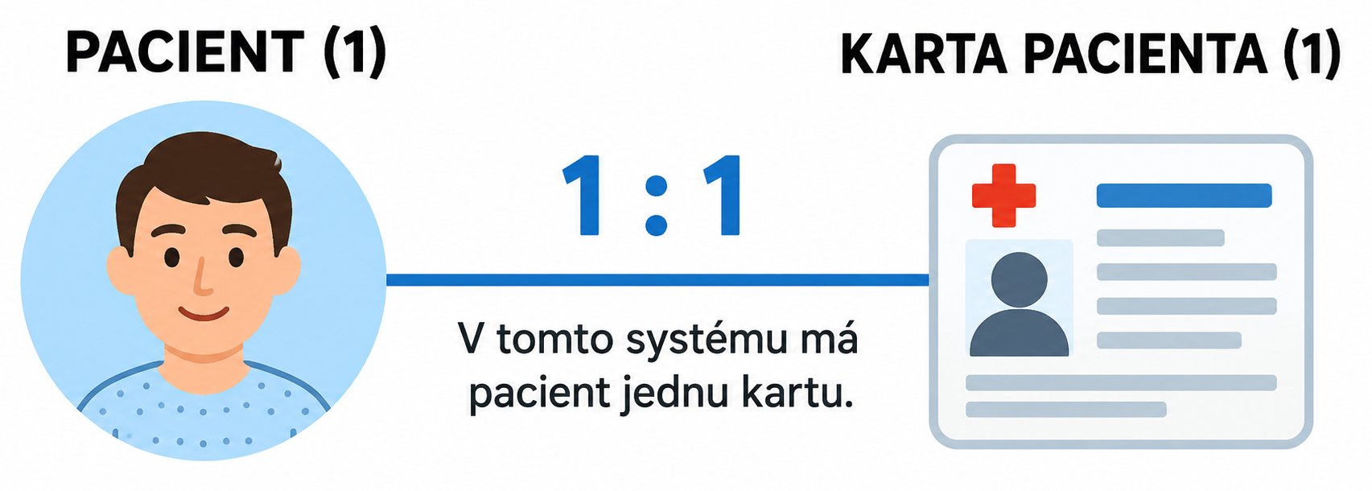
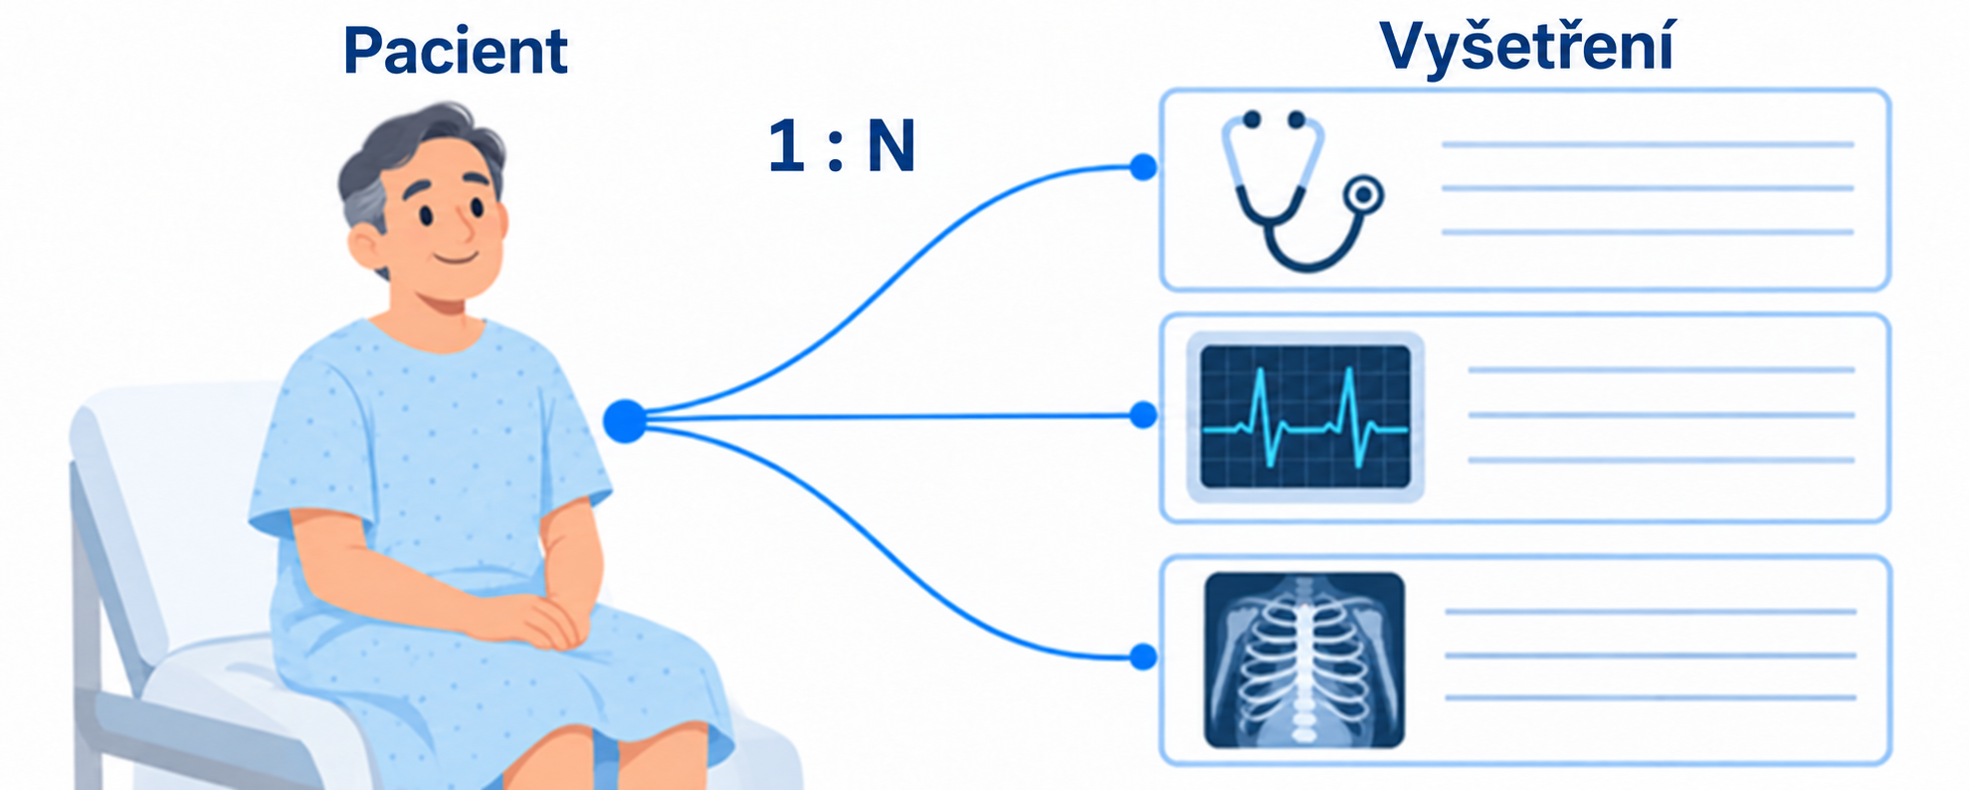
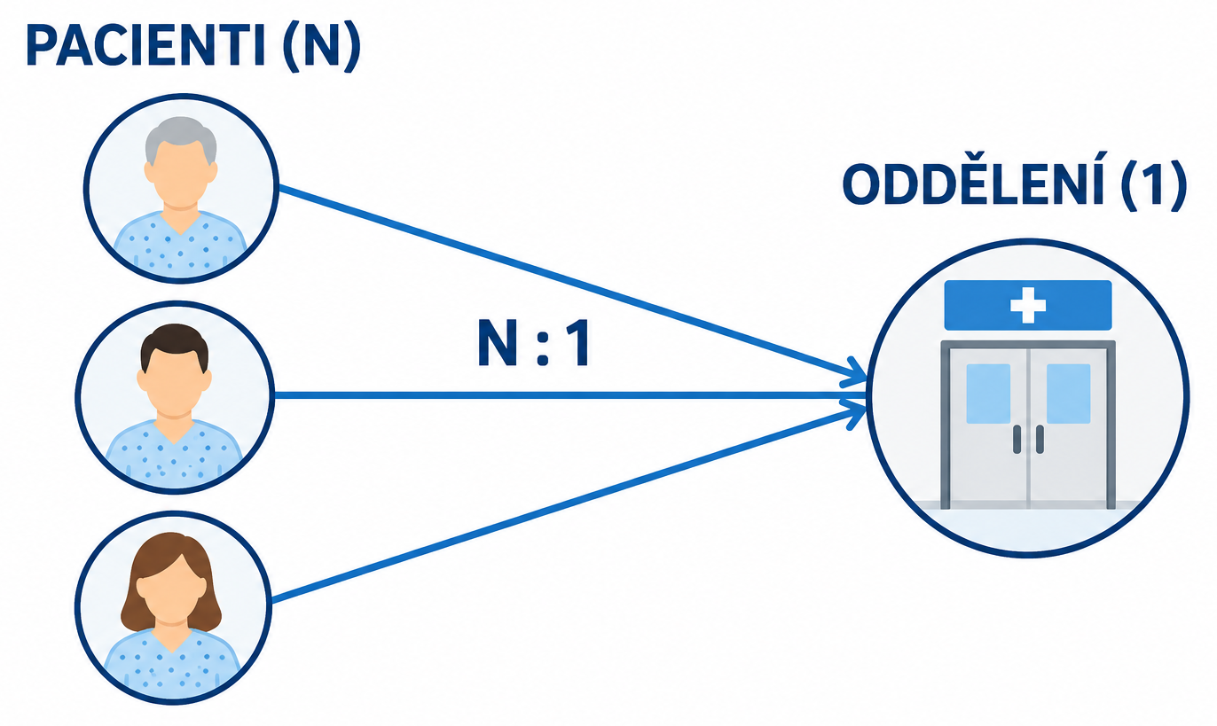
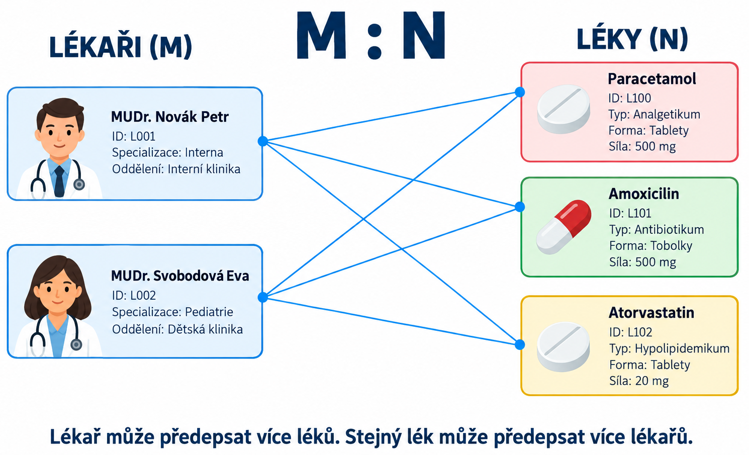
Vazby (relace) mezi entitami
Vazba vyjadřuje vztah mezi dvěma nebo více entitami.
Karta pacienta
Jeden pacient, jedna karta
1 : 1
Vazby mezi entitami mohou být:
jedna k jedné – 1 :1,
jedna k více – 1 : N,
více k jedné – N : 1
více k více – M : N.
Vyšetření pacienta
jeden pacient N vyšetření
1 : N
Pochopení vazeb využijeme hlavně při návrhu databáze: pomáhá nám určit, které tabulky spolu souvisejí, jak je propojit pomocí klíčů a jak z nich získat společné údaje.
Například jeden pacient může absolvovat více vyšetření — vazba 1 : N. Díky ní lze v databázi vyhledat všechna vyšetření konkrétního pacienta.
Hospitalizace na oddělení
N pacientů na jednom oddělení
N : 1
Vystavení předpisu
M lékařů N léků
M : N

Slide 9

Proces k informačnímu systému
Proces je uspořádaný sled činností, který vede k určitému výsledku.
Příklad procesu přijetí pacienta:
registrace pacienta,
ověření jeho údajů,
zadání důvodu návštěvy,
přiřazení k pracovišti,
předání údajů zdravotnickému pracovníkovi.
Informační systém proces podporuje a předává potřebná data mezi jeho jednotlivými kroky.
Činnost
Činnost je jednotlivý krok, který tvoří část procesu.
U každé činnosti lze určit:
kdo ji provádí,
jaké údaje potřebuje,
co musí udělat,
jaký výsledek vznikne,
která činnost bude následovat.
Příklad: Sestra ověří totožnost pacienta a doplní jeho kontaktní údaje.

Slide 10
Konfigurace informačního systému
Konfigurace je nastavení informačního systému podle potřeb konkrétní organizace.
Konfigurovat lze například:
uživatelské účty,
přístupová oprávnění,
formuláře,
číselníky,
způsob zobrazování údajů,
upozornění,
pracovní postupy.
Proč je konfigurace důležitá
Správná konfigurace:
zpřístupní uživateli pouze potřebné funkce,
chrání citlivé údaje,
přizpůsobí systém činnosti pracoviště,
omezuje chyby při zadávání dat,
podporuje stanovené pracovní postupy.
Správná konfigurace má úzkou souvislost s ochranou osobních údajů a GDPR.
Příklad: Lékař může zobrazit a doplňovat zdravotnickou dokumentaci, zatímco pracovník recepce pracuje pouze s registračními údaji.

Slide 11
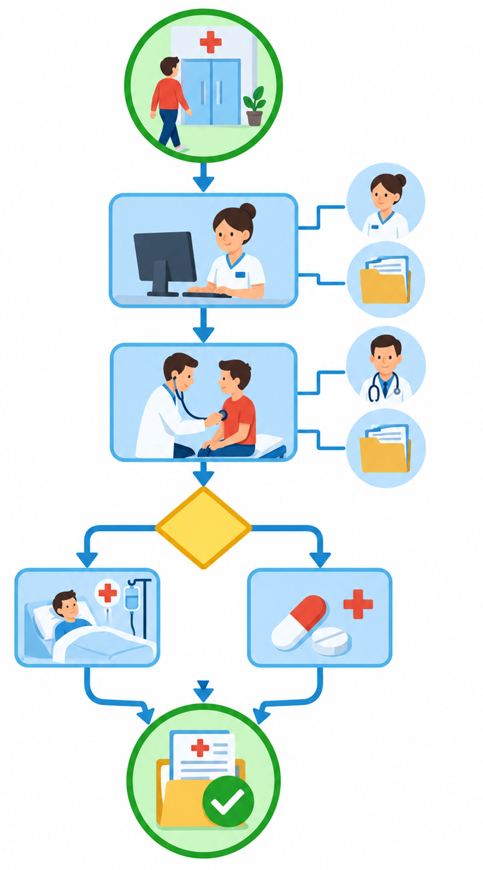
Proces v informačním systému
Proces v informačním systému je posloupnost činností, při nichž se zadávají, zpracovávají a předávají údaje za účelem splnění určitého úkolu.
Při definování procesu určujeme:
Registrace pacienta – zápis do IS
počáteční událost,
jednotlivé činnosti a jejich pořadí,
odpovědné osoby,
používané údaje a dokumenty,
podmínky rozhodování,
konečný výsledek.
Vyšetření pacienta – zápis do IS
Rozhodovací proces
Léčení pacienta dle výsledků rozhodovacího procesu

Slide 12
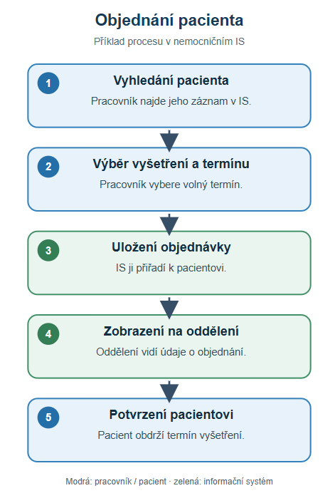

Příklad procesu: objednání pacienta k vyšetření
Pracovník vyhledá pacienta v systému.
Vybere vyšetření a volný termín.
Systém uloží objednávku a přiřadí ji k pacientovi.
Informace se zobrazí příslušnému oddělení.
Pacient dostane potvrzení termínu.
Proces tedy zahrnuje kdo co dělá, v jakém pořadí, s jakými údaji a co je výsledkem. Informační systém některé kroky umožňuje, kontroluje nebo provádí automaticky.

Slide 13
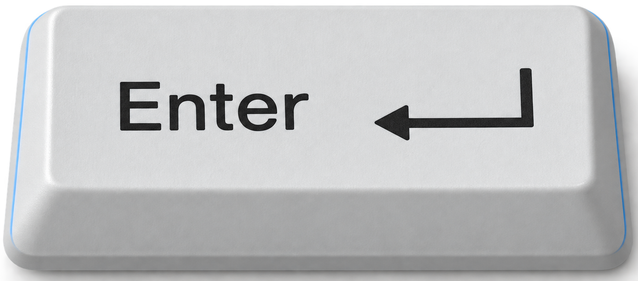
Souhrnný příklad z nemocnice
Odpovězte na tyto otázky:
Entita: Pacient
Atribut: jméno, datum narození, pojišťovna
Datový záznam: údaje o jednom konkrétním pacientovi
Identifikátor: ID pacienta
Číselník: seznam zdravotních pojišťoven
Vazba: pacient absolvuje vyšetření
Činnost: zapsání výsledku vyšetření
Proces: vyšetření pacienta
Konfigurace: nastavení oprávnění lékaře a sestry
Jaký je rozdíl mezi entitou a atributem?
Co představuje datový záznam?
Proč musí být identifikátor jedinečný?
K čemu slouží číselníky?
Co vyjadřuje vazba mezi entitami?
Jaký je rozdíl mezi procesem a činností?
Co lze nastavit při konfiguraci informačního systému?
Odpovědi po
Entita je objekt, o kterém evidujeme údaje. Atribut je jeho vlastnost.
Datový záznam představuje soubor údajů o jednom konkrétním objektu.
Identifikátor musí být jedinečný, aby bylo možné každý záznam jednoznačně rozlišit.
Číselníky nabízejí předem stanovené hodnoty a sjednocují zadávání údajů.
Vazba vyjadřuje vztah mezi dvěma nebo více entitami.
Proces je uspořádaný sled činností. Činnost je jeden konkrétní krok procesu.
Lze nastavit například uživatelské účty, přístupová práva, formuláře, číselníky, upozornění a pracovní postupy.

Slide 14


